Slide 1
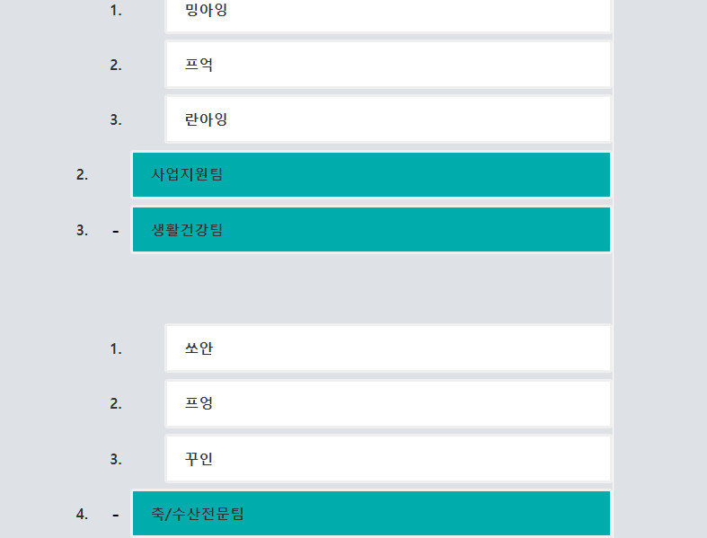
부서 및 직원 관리
Quản lý bộ phận và nhân viên
드랍하기 전에 클릭해서 이동시 현재 어떤 줄을 선택했는지 보이지 않는 현상
Lỗi: trước khi drag, click và khi di chuyển thì lại không thấy dòng đã chọn

Slide 2
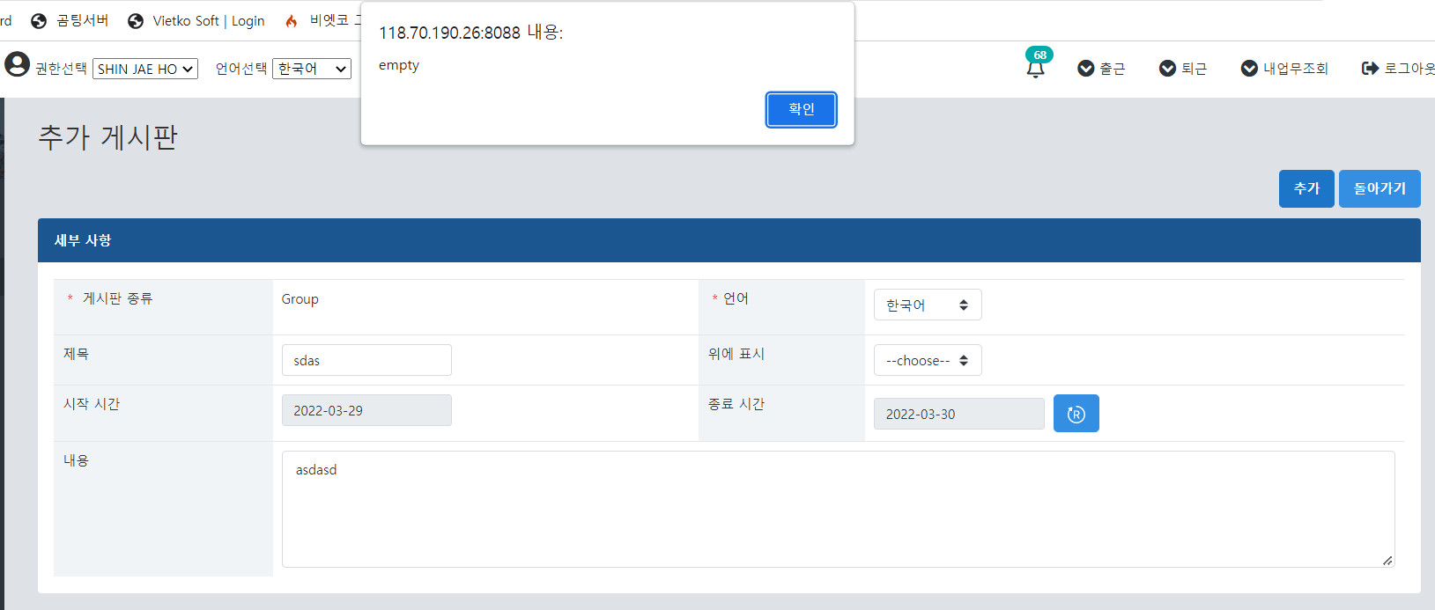
게시판
Board
OK
에러 메시지 번역안됨
Mess error vẫn chưa được dịch

Slide 3
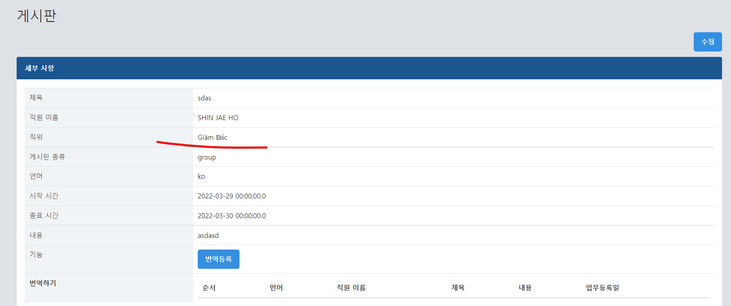
게시판
Board
OK
직위 번역안됨
Ở phần chức vụ vẫn chưa được dịch
각종언어표시 ko/en/vt 로 되있는거 언어마다 한국어 / 영어 / 베트남어로 보이도록 변경
Những phần đang hiển thị là ko/en/vt hãy thay đổi thành
+khi để ngôn ngữ tiếng hàn: 한국어 / 영어 / 베트남어
+khi để ngôn ngữ tiếng anh: korea/English/Vietnamese
+ khi để ngôn ngữ tiếng việt: Tiếng Hàn/Tiếng Anh/Tiếng Việt

Slide 4
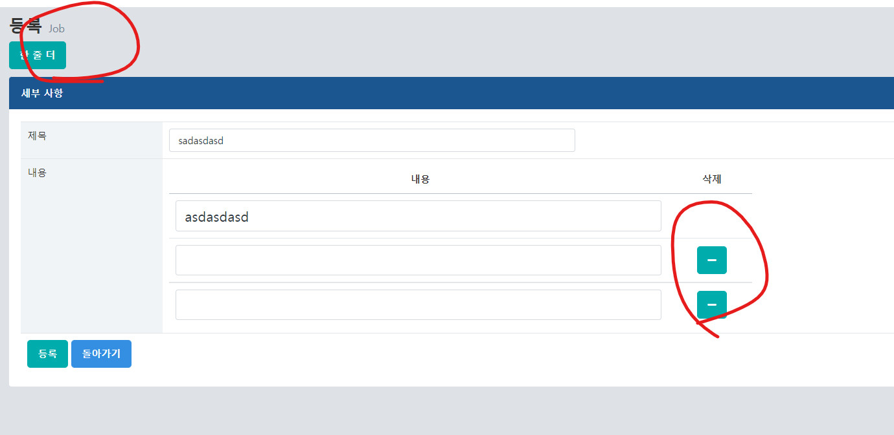
업무 등록/ đăng ký công việc
+
한 줄 더 버튼 없애고 첫번째줄에 +버튼으로 변경
Xóa nút them 1 dòng và ở dòng đầu tiên thay đổi thành nút +

Slide 5
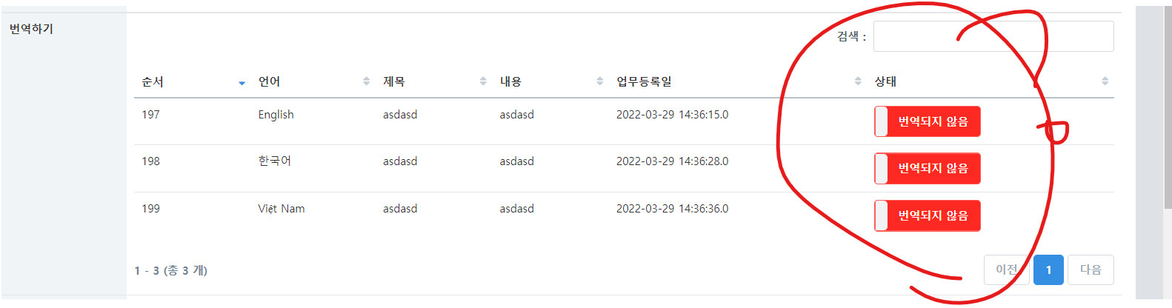
업무에 번역하기 기능
Chức năng dịch trong phần work
수정하기 버튼이 없음
Không có nút chỉnh sửa

Slide 6
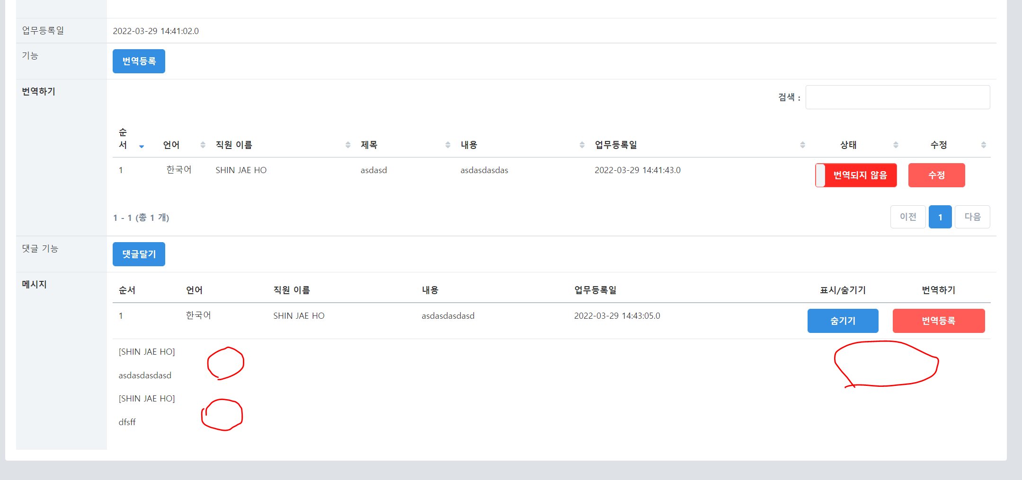
일일보고
Báo cáo hàng ngày
코멘트 수정 기능과 코멘트번역 수정 기능 추가
Thêm chức năng chỉnh sửa comment và chức năng chỉnh sửa dịch comment

Slide 7
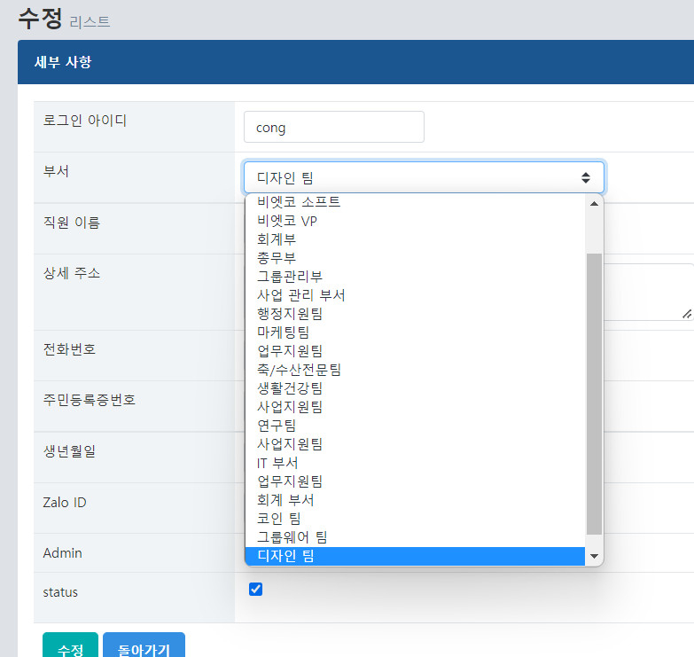
모든메뉴에 보이는 부서는 상세하기 표기 할 것
Bộ phận được nhìn thấy ở tất cả menu phải hiển thị 1 cách chi tiết
OK
부서리스트 상세표기 및 회사별 부서 정렬
Hiển thị chi tiết list bộ phận và sắp xếp bộ phận từng công ty
[비엣코그룹 – 비엣코소프트]
Vietko group – vietko soft

Slide 8
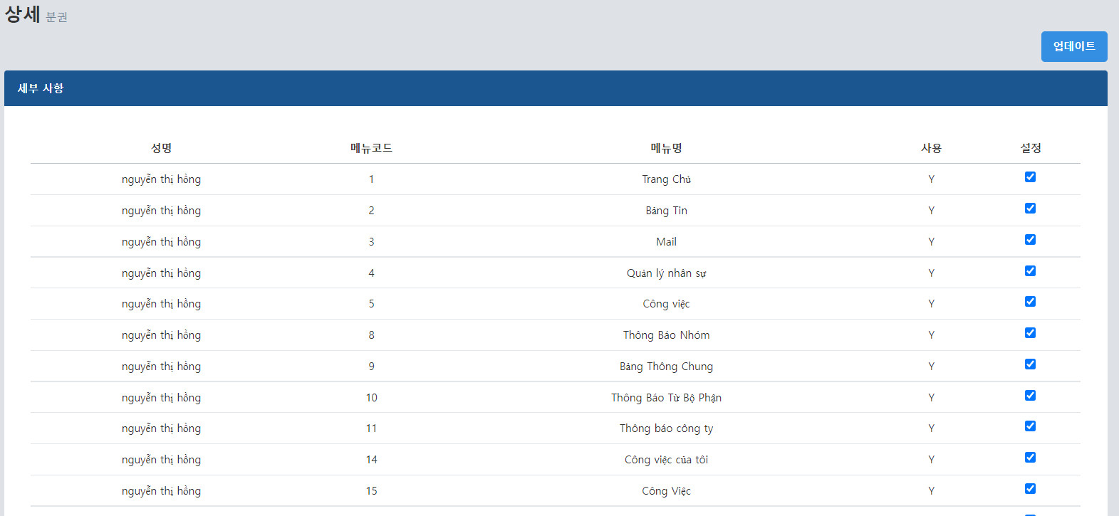
사용자별 권한 상세
Chi tiết phân quyền từng user
OK
성명 메뉴명 번역 작업 전혀 안되 있음
Tên user, tên menu vẫn chưa được dịch

Slide 9
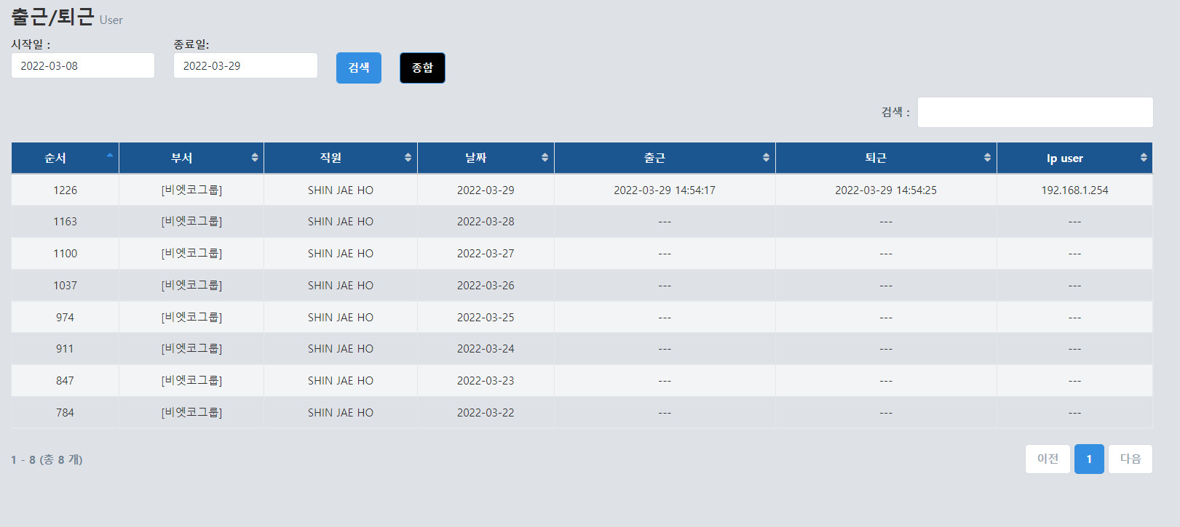
출퇴근 시간에 색상표시
Hiển thị màu sắc trong thời gian đi làm/tan làm
OK
정상출근 초록색/ đi làm bình thường: xanh lá
지각 및 결근 빨간색 đi muộn và đi sớm: đỏ
지난번 요청사항인데 적용되지않았음: đây là chỉ thị đã yêu cầu lần trước nhưng chưa thấy làm

Slide 10
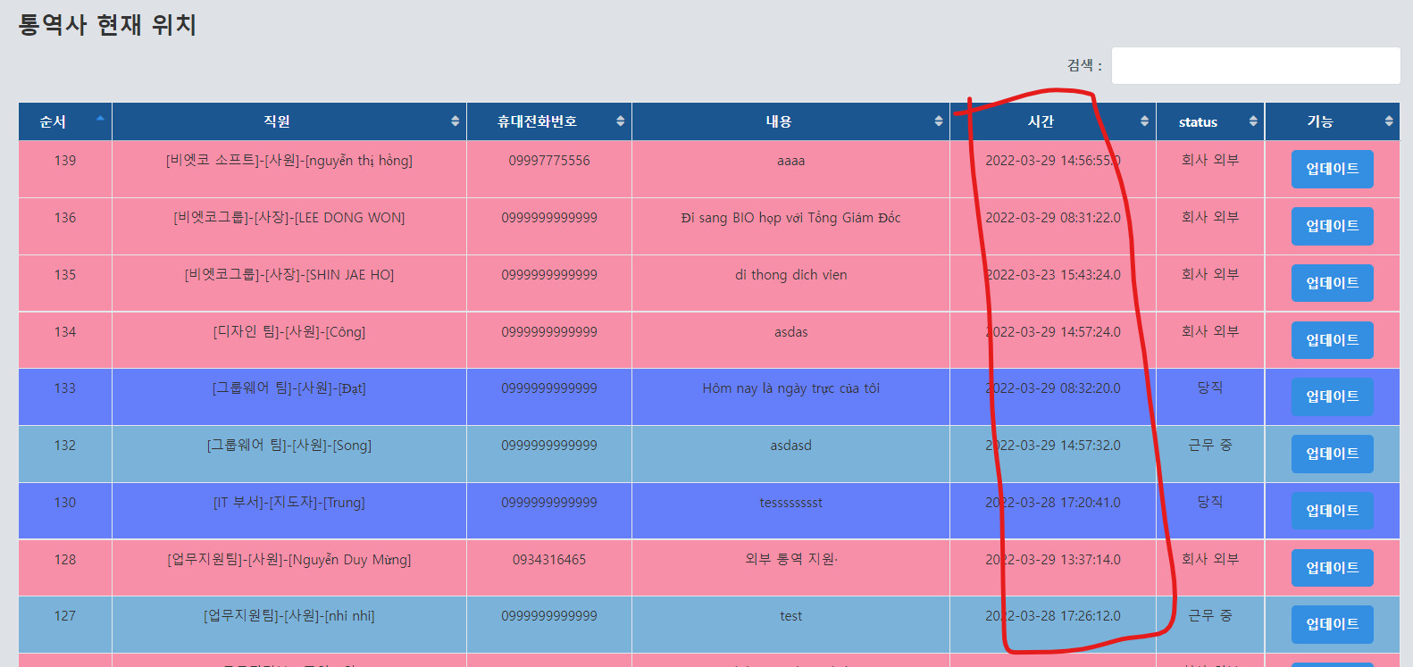
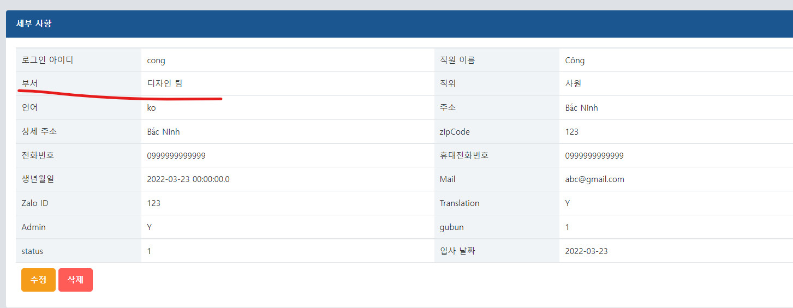
직원 관리 – 세부 사항
Quản lý nhân viên – Phần Chi tiết
OK
상세한 부서 표기
Hiển thị tên bộ phận chi tiết
[비엣코그룹-비엣코소프트-개발부-디자인팀]
Vietko group – vietko soft – bộ phận dev – team design

Slide 11
게시판
Board
OK
에러 메시지 번역안됨
Mess error vẫn chưa được dịch

